Slide 2
1880
1900
1910
1930
1940
1960
1970
1985
1990
2000
2010
fyysinen tila
pedagogia
rakenne
kansakoulu
peruskoulu
teknologia
fyysinen tila
Notes:
Fyysinen tila Pedagogia Toimintakulttuuri Virtuaalinen tila/ teknologia aika
Iso luokkatila hoito, kuri, opetus kansakoulu opetuskuva
Luokka - paripulpetti peruskoulu opetusteknologia
pulpetti tasokurssit e- oppiminen
Yleisluokka-ajattelu jaksojärjestelmä oppimisaihiot
Pöytä yhtenäisperuskoulu i- oppiminen (mobiili)
Tilan uusijako Tutkiva oppiminen monitoimitalo BYOD
Akustiikka Ilmiöpohjainen oppiminen erityisopetuslaki U- oppiminen
Tilojen monikäyttöisyys Monipaikkainen oppiminen koulun eheytyminen Ekosysteemiajattelu
Didaktiikan historia SuomessaSuomen kasvatus- ja opetusopin juuret ovat Saksassa. Didaktiikka-termin esitteli alun perin saksalainen kasvatustieteilijä Wolfgang Ratke(1571-1635) ja samoin saksalainen Johann Friedrich Herbart kirjoitti opetuksen muotoa ja opetuksen sisältöä käsittelevän teoksenAllgemeine Pädagogik (1806). Oman vaikutteensa teki myös tšekkiläinen Johan Amos Comenius, joka kirjoitti teoksen Didactica magna, suomeksi Suuri opetusoppi (1657).Vuonna 1852 Helsingin yliopisto sai kasvatus- ja opetusopin professuurin. Suomessa aloitettiin opettajien koulutus 1860-luvullakansakoulunopettajaseminaareissa. Kansakoulun perustajana pidetään Uno Cygnaeusta, jonka kasvatusoppi tähtäsi kristilliseen siveellisyyteen ja joka korosti aktivoivaa ja havainnollista opetusta.[3]1880-luvulla julkaistiin ensimmäiset opetusopin kirjat. Olai Wallinin Kansakoulun yleistä kasvatus- ja opetusoppia tunsi kolme perustyötapaa (hoito, kuri, opetus) sekä kolme opetusmenetelmää (näyttävä, kertova, kyselevä). Zacharias J. Cleven Grunddrag till Skolpedagogik (Koulujen kasvatusoppi) korosti hegeliläistä pedagogiikkaa, jossa kasvatuksen päämääränä nähtiin tieteellinen, siveellinen ja korkeatasoinen ihminen. Tapakasvatus nähtiin kodin tehtävänä, yleissivistys taas koulun tehtävänä. Oppiaineista korostuivat historia ja kirjallisuus, menetelmissä taas lukeminen ja opettajan elävä sana.[3]Mikael Soininen julkaisi teokset Opetusoppi I (1901) ja Opetusoppi II (1906) ja toi niillä kouluun herbartilaisen kasvatusfilosofian, joka muualla maailmassa oli jo väistymässä. Kasvatusfilosofiassa korostui kristillis-siveellinen ihminen (joskin kristillisyyden painoarvo väheni ajan myötä) ja tavoitteena oli vahva tahto sekä luja siveellinen luonne. Pelkän tietämisen sijaan tärkeänä pidettiin harrastuneisuutta, jota erityisesti kotiseutuopetuksen, luonnontiedon sekä historian katsottiin herättävän. Kasvatuksen keinoina olivat hallinta, kasvattava opetus sekä ohjaus. Opetusmenetelmät olivat opettajakeskeisiä ja korostivat ulkoa oppimista.[3]1910-luvulla lapsikeskeinen pedagogiikka - jossa oppimisen katsottiin perustuvan tutkimiseen ja oivaltamiseen - saapui Suomeentyökouluihin, mutta uudistus jäi hajanaiseksi.[3]Ahti K. Ottelin julkaisu 1931 kirjan Kasvatusopin pääpiirteet, jossa didaktiikalle annettiin kolme tehtävää:opetuksen päämäärä (miksi)opetuksen välikappale eli opetusaines (mitä)opetuksen muoto (miten)Ottelin tunnisti myös tiedon lisääntymisestä aiheutuvan ongelman ("oppiaineiden keskinäinen tilanahtaus") ja suositteli huippukohtaperiaatetta, jonka mukaan kunkin aineen opetuksessa keskitytään tärkeimpiin asioihin, jättäen osa käsittelemättä. Hän suosi oppikirjoja, jotka säästivät oppilaat turhilta muistiinpanoilta ja pyrki yhdistämään vanhaa koulua (ahkeruus, suunnitelmallisuus, esitelmät, kertaus) sekä uutta koulua (opettaja ohjaajana, työn ilo).[3]Matti Koskeniemi julkaisi 1944 kirjan Kansakoulun opetusoppi, joka siirsi koulun käytännön Soinisen opettajakeskeisyydestä oppilaskeskeiseen didaktiikkaan. Koskenniemi huomasi, että kouluissa kaikki on kasvattavaa, ei vain oppitunnit (katso piilo-opetussuunnitelma). Hän kannatti tieteellisen oppiainejaon sijaan käytännöllisen elämän mukaista jakoa, jolloin olisi oppiaineita kuten kotiseutu, liikennelot tai kotieläinten hoito (katso ilmiöpohjaisuus). Harrastuneisuuden sijaan korostettiin lapsen tarpeista nousevaa kiinnostusta ja toimintaa. Koulutyön Koskenniemi jakoi leikkiin, juhlaan ja työhön, ja työn edelleen luokan yhteiseen työhön sekä jakaantuneeseen (esim. ryhmiin) työhön.[3]1950-luvulla kehitettiin kansakoulua, 1960-luvulla alkoi peruskoulukokeilu ja 1970-luvulla siirryttiin peruskouluihin. Peruskoulun oppiaineksessa korostettiin tiedonhankintaa, persoonallisuuden kehitystä sekä ongelmanratkaisutaitoja. Opetusmenetelmät olivat oppilaskeskeisiä, eriyttäviä sekä teknologisia (kielistudiot, piirtoheittimet). Opetusteknologia saapui kouluihin 1960- ja 1970-luvuilla, jolloin pinnalle nousi behavioristinen oppimisnäkemys, ohjelmoitu opetus sekä usko opetuskoneisiin ja oppilaiden käyttäytymisen hallintaan.[3]Erkki Lahdes julkaisi 1969 kirjan Peruskoulun opetusoppi ja vuotta myöhemmin 1970 Matti Koskeniemi ja Kaisa Hälinen kirjan Didaktiikkaa lähinnä peruskoulua varten. Lahdeksen kirjassa kasvatuksen tavoitteena oli yhteistyökykyinen, ehjä, itsenäinen ja oppimiskykyinen kulttuuri-ihminen. Koskenniemen ja Hälisen kirjassa palattiin eheyttämisen linjalle, koska katsottiin hyväksi kumuloida oppimista oppiaineittain vertikaalisesti ja toisaalta horisontaalisesti liittää opetus oppilaiden elämäntilanteeseen. Opetusmenetelmissä korostui monipuolisuus, oppilaiden virittäminen, työhön organisoituminen sekä työssä opastaminen. Kaikki kolme kirjailijaa korostivat opettajien autonomiaa ja valinnanvapautta opetusmenetelmien, välineiden ja oppisisältöjen suhteen.[3]1980-luvulla havahduttiin peruskoulun valinnaisuuden aiheuttavan merkittäviä osaamiseroja, joten peruskoulu uudistettiin nopeasti oppilaiden erilaisuuteen sopeutuvasta koulun vaatimuksiin mukauttavaksi. Tämä perustui ajan uskomuksiin, kuten kykypsykologian epäilyyn, oppimisvaikeuksien voittamiseen ja tasa-arvoon. Samaan aikaan korostuivat pehmeät arvot, vihreys, tietotekniikka ja automatiikka. Vaihtoehtokoulut alkoivat saada medianäkyvyyttä.[3]1985 otettiin käyttöön tuntikehysjärjestelmä, joka antoi kunnille ja kouluille entistä enemmän päätäntävaltaa opetuksen järjestämisestä. Vuoteen 1990 mennessä 1980-luvulla aloitettua oppilaiden mukauttamista alettiin purkaa ja koulu taas mukautui oppilaiden erilaisuuteen. Valinnaisaineet, luokattomuus ja opetuksellinen eriyttäminen olivat tässä keinoina. 1990-luvun puolivälissä nousi tasa-arvoisuus pöydälle ja koulutuspolitiikka muutti taas linjaansa kohti yhtenäistä perusopetusta.[3]Erkki Lahdes jatkoi opetusoppien julkaisua halki vuosikymmenien: Peruskoulun uusi opetusoppi 1974, Peruskoulun didaktiikka 1986 sekäPeruskoulun uusi didaktiikka 1997. Vuoden 1974 opetusopissa korostuivat ajan koulu-uudistuksen periaatteet, kova didaktiikka, kasvatusoptimismi ja tavoiteoppiminen. Perusteet löytyivät Benjamin Bloomin kouluoppimisen teoriasta sekä Stanley Clarken opettamisen teoriasta. Vuoden 1986 opetusopissa behaviorismi oli väistynyt kognitivismin ja konstruktivismin alta. Uusina asioina kirjassa mainittiin piilo-opetussuunnitelma, kehystekijät sekä aihekokonaisuudet. Vuoden 1997 opetusopissa taustalla oli konstruktivistinen oppimiskäsitys sekähumanistinen psykologia, mutta kirja julkaistiin juuri koulutuspolitiikan muuttuessa.[3]Kari Uusikylä ja Päivi Atjonen julkaisivat vuonna 2000 kirjan "Didaktiikan perusteet", jota pidetään vanhan suomalaisen didaktiikan puolustuspuheena. Kirja kritisoi oppimisen tutkimuksen ylivaltaa ja toteaa, että konstruktivismi on arvokas lisä, mutta koska se tutkii oppimista, se ei voi korvata didaktiikkaa, joka käsittelee opetusta. Kirjassa opetuksen nähdään koostuvan opettamisesta sekä oppimisesta ja uutena mallina esiteltiin opetus-opiskelu-oppimismalli.[3]

Slide 3
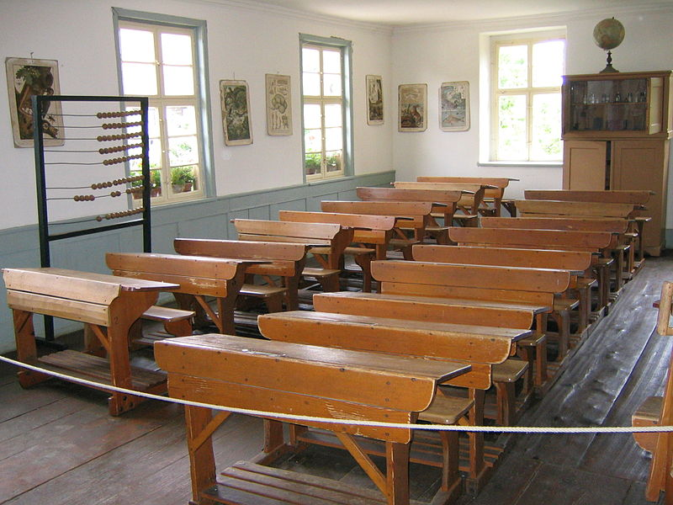
1880
1900
1910
1930
1940
1960
1970
1985
1990
2000
2010
fyysinen tila
pedagogia
rakenne
kansakoulu
peruskoulu
teknologia
fyysinen tila
Notes:
Fyysinen tila Pedagogia Toimintakulttuuri Virtuaalinen tila/ teknologia aika
Iso luokkatila hoito, kuri, opetus kansakoulu opetuskuva
Luokka - paripulpetti peruskoulu opetusteknologia
pulpetti tasokurssit e- oppiminen
Yleisluokka-ajattelu jaksojärjestelmä oppimisaihiot
Pöytä yhtenäisperuskoulu i- oppiminen (mobiili)
Tilan uusijako Tutkiva oppiminen monitoimitalo BYOD
Akustiikka Ilmiöpohjainen oppiminen erityisopetuslaki U- oppiminen
Tilojen monikäyttöisyys Monipaikkainen oppiminen koulun eheytyminen Ekosysteemiajattelu
Didaktiikan historia SuomessaSuomen kasvatus- ja opetusopin juuret ovat Saksassa. Didaktiikka-termin esitteli alun perin saksalainen kasvatustieteilijä Wolfgang Ratke(1571-1635) ja samoin saksalainen Johann Friedrich Herbart kirjoitti opetuksen muotoa ja opetuksen sisältöä käsittelevän teoksenAllgemeine Pädagogik (1806). Oman vaikutteensa teki myös tšekkiläinen Johan Amos Comenius, joka kirjoitti teoksen Didactica magna, suomeksi Suuri opetusoppi (1657).Vuonna 1852 Helsingin yliopisto sai kasvatus- ja opetusopin professuurin. Suomessa aloitettiin opettajien koulutus 1860-luvullakansakoulunopettajaseminaareissa. Kansakoulun perustajana pidetään Uno Cygnaeusta, jonka kasvatusoppi tähtäsi kristilliseen siveellisyyteen ja joka korosti aktivoivaa ja havainnollista opetusta.[3]1880-luvulla julkaistiin ensimmäiset opetusopin kirjat. Olai Wallinin Kansakoulun yleistä kasvatus- ja opetusoppia tunsi kolme perustyötapaa (hoito, kuri, opetus) sekä kolme opetusmenetelmää (näyttävä, kertova, kyselevä). Zacharias J. Cleven Grunddrag till Skolpedagogik (Koulujen kasvatusoppi) korosti hegeliläistä pedagogiikkaa, jossa kasvatuksen päämääränä nähtiin tieteellinen, siveellinen ja korkeatasoinen ihminen. Tapakasvatus nähtiin kodin tehtävänä, yleissivistys taas koulun tehtävänä. Oppiaineista korostuivat historia ja kirjallisuus, menetelmissä taas lukeminen ja opettajan elävä sana.[3]Mikael Soininen julkaisi teokset Opetusoppi I (1901) ja Opetusoppi II (1906) ja toi niillä kouluun herbartilaisen kasvatusfilosofian, joka muualla maailmassa oli jo väistymässä. Kasvatusfilosofiassa korostui kristillis-siveellinen ihminen (joskin kristillisyyden painoarvo väheni ajan myötä) ja tavoitteena oli vahva tahto sekä luja siveellinen luonne. Pelkän tietämisen sijaan tärkeänä pidettiin harrastuneisuutta, jota erityisesti kotiseutuopetuksen, luonnontiedon sekä historian katsottiin herättävän. Kasvatuksen keinoina olivat hallinta, kasvattava opetus sekä ohjaus. Opetusmenetelmät olivat opettajakeskeisiä ja korostivat ulkoa oppimista.[3]1910-luvulla lapsikeskeinen pedagogiikka - jossa oppimisen katsottiin perustuvan tutkimiseen ja oivaltamiseen - saapui Suomeentyökouluihin, mutta uudistus jäi hajanaiseksi.[3]Ahti K. Ottelin julkaisu 1931 kirjan Kasvatusopin pääpiirteet, jossa didaktiikalle annettiin kolme tehtävää:opetuksen päämäärä (miksi)opetuksen välikappale eli opetusaines (mitä)opetuksen muoto (miten)Ottelin tunnisti myös tiedon lisääntymisestä aiheutuvan ongelman ("oppiaineiden keskinäinen tilanahtaus") ja suositteli huippukohtaperiaatetta, jonka mukaan kunkin aineen opetuksessa keskitytään tärkeimpiin asioihin, jättäen osa käsittelemättä. Hän suosi oppikirjoja, jotka säästivät oppilaat turhilta muistiinpanoilta ja pyrki yhdistämään vanhaa koulua (ahkeruus, suunnitelmallisuus, esitelmät, kertaus) sekä uutta koulua (opettaja ohjaajana, työn ilo).[3]Matti Koskeniemi julkaisi 1944 kirjan Kansakoulun opetusoppi, joka siirsi koulun käytännön Soinisen opettajakeskeisyydestä oppilaskeskeiseen didaktiikkaan. Koskenniemi huomasi, että kouluissa kaikki on kasvattavaa, ei vain oppitunnit (katso piilo-opetussuunnitelma). Hän kannatti tieteellisen oppiainejaon sijaan käytännöllisen elämän mukaista jakoa, jolloin olisi oppiaineita kuten kotiseutu, liikennelot tai kotieläinten hoito (katso ilmiöpohjaisuus). Harrastuneisuuden sijaan korostettiin lapsen tarpeista nousevaa kiinnostusta ja toimintaa. Koulutyön Koskenniemi jakoi leikkiin, juhlaan ja työhön, ja työn edelleen luokan yhteiseen työhön sekä jakaantuneeseen (esim. ryhmiin) työhön.[3]1950-luvulla kehitettiin kansakoulua, 1960-luvulla alkoi peruskoulukokeilu ja 1970-luvulla siirryttiin peruskouluihin. Peruskoulun oppiaineksessa korostettiin tiedonhankintaa, persoonallisuuden kehitystä sekä ongelmanratkaisutaitoja. Opetusmenetelmät olivat oppilaskeskeisiä, eriyttäviä sekä teknologisia (kielistudiot, piirtoheittimet). Opetusteknologia saapui kouluihin 1960- ja 1970-luvuilla, jolloin pinnalle nousi behavioristinen oppimisnäkemys, ohjelmoitu opetus sekä usko opetuskoneisiin ja oppilaiden käyttäytymisen hallintaan.[3]Erkki Lahdes julkaisi 1969 kirjan Peruskoulun opetusoppi ja vuotta myöhemmin 1970 Matti Koskeniemi ja Kaisa Hälinen kirjan Didaktiikkaa lähinnä peruskoulua varten. Lahdeksen kirjassa kasvatuksen tavoitteena oli yhteistyökykyinen, ehjä, itsenäinen ja oppimiskykyinen kulttuuri-ihminen. Koskenniemen ja Hälisen kirjassa palattiin eheyttämisen linjalle, koska katsottiin hyväksi kumuloida oppimista oppiaineittain vertikaalisesti ja toisaalta horisontaalisesti liittää opetus oppilaiden elämäntilanteeseen. Opetusmenetelmissä korostui monipuolisuus, oppilaiden virittäminen, työhön organisoituminen sekä työssä opastaminen. Kaikki kolme kirjailijaa korostivat opettajien autonomiaa ja valinnanvapautta opetusmenetelmien, välineiden ja oppisisältöjen suhteen.[3]1980-luvulla havahduttiin peruskoulun valinnaisuuden aiheuttavan merkittäviä osaamiseroja, joten peruskoulu uudistettiin nopeasti oppilaiden erilaisuuteen sopeutuvasta koulun vaatimuksiin mukauttavaksi. Tämä perustui ajan uskomuksiin, kuten kykypsykologian epäilyyn, oppimisvaikeuksien voittamiseen ja tasa-arvoon. Samaan aikaan korostuivat pehmeät arvot, vihreys, tietotekniikka ja automatiikka. Vaihtoehtokoulut alkoivat saada medianäkyvyyttä.[3]1985 otettiin käyttöön tuntikehysjärjestelmä, joka antoi kunnille ja kouluille entistä enemmän päätäntävaltaa opetuksen järjestämisestä. Vuoteen 1990 mennessä 1980-luvulla aloitettua oppilaiden mukauttamista alettiin purkaa ja koulu taas mukautui oppilaiden erilaisuuteen. Valinnaisaineet, luokattomuus ja opetuksellinen eriyttäminen olivat tässä keinoina. 1990-luvun puolivälissä nousi tasa-arvoisuus pöydälle ja koulutuspolitiikka muutti taas linjaansa kohti yhtenäistä perusopetusta.[3]Erkki Lahdes jatkoi opetusoppien julkaisua halki vuosikymmenien: Peruskoulun uusi opetusoppi 1974, Peruskoulun didaktiikka 1986 sekäPeruskoulun uusi didaktiikka 1997. Vuoden 1974 opetusopissa korostuivat ajan koulu-uudistuksen periaatteet, kova didaktiikka, kasvatusoptimismi ja tavoiteoppiminen. Perusteet löytyivät Benjamin Bloomin kouluoppimisen teoriasta sekä Stanley Clarken opettamisen teoriasta. Vuoden 1986 opetusopissa behaviorismi oli väistynyt kognitivismin ja konstruktivismin alta. Uusina asioina kirjassa mainittiin piilo-opetussuunnitelma, kehystekijät sekä aihekokonaisuudet. Vuoden 1997 opetusopissa taustalla oli konstruktivistinen oppimiskäsitys sekähumanistinen psykologia, mutta kirja julkaistiin juuri koulutuspolitiikan muuttuessa.[3]Kari Uusikylä ja Päivi Atjonen julkaisivat vuonna 2000 kirjan "Didaktiikan perusteet", jota pidetään vanhan suomalaisen didaktiikan puolustuspuheena. Kirja kritisoi oppimisen tutkimuksen ylivaltaa ja toteaa, että konstruktivismi on arvokas lisä, mutta koska se tutkii oppimista, se ei voi korvata didaktiikkaa, joka käsittelee opetusta. Kirjassa opetuksen nähdään koostuvan opettamisesta sekä oppimisesta ja uutena mallina esiteltiin opetus-opiskelu-oppimismalli.[3]

Slide 4
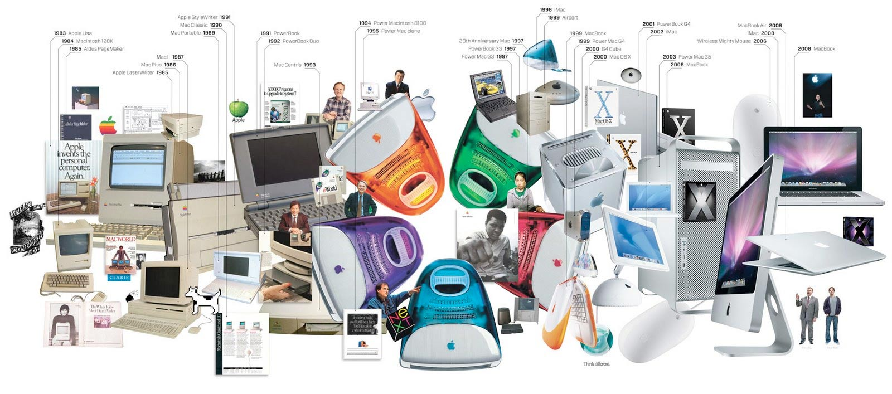
1880
1900
1910
1930
1940
1960
1970
1985
1990
2000
2010
fyysinen tila
pedagogia
rakenne
kansakoulu
peruskoulu
teknologia
fyysinen tila
PC
Notes:
Fyysinen tila Pedagogia Toimintakulttuuri Virtuaalinen tila/ teknologia aika
Iso luokkatila hoito, kuri, opetus kansakoulu opetuskuva
Luokka - paripulpetti peruskoulu opetusteknologia
pulpetti tasokurssit e- oppiminen
Yleisluokka-ajattelu jaksojärjestelmä oppimisaihiot
Pöytä yhtenäisperuskoulu i- oppiminen (mobiili)
Tilan uusijako Tutkiva oppiminen monitoimitalo BYOD
Akustiikka Ilmiöpohjainen oppiminen erityisopetuslaki U- oppiminen
Tilojen monikäyttöisyys Monipaikkainen oppiminen koulun eheytyminen Ekosysteemiajattelu
Didaktiikan historia SuomessaSuomen kasvatus- ja opetusopin juuret ovat Saksassa. Didaktiikka-termin esitteli alun perin saksalainen kasvatustieteilijä Wolfgang Ratke(1571-1635) ja samoin saksalainen Johann Friedrich Herbart kirjoitti opetuksen muotoa ja opetuksen sisältöä käsittelevän teoksenAllgemeine Pädagogik (1806). Oman vaikutteensa teki myös tšekkiläinen Johan Amos Comenius, joka kirjoitti teoksen Didactica magna, suomeksi Suuri opetusoppi (1657).Vuonna 1852 Helsingin yliopisto sai kasvatus- ja opetusopin professuurin. Suomessa aloitettiin opettajien koulutus 1860-luvullakansakoulunopettajaseminaareissa. Kansakoulun perustajana pidetään Uno Cygnaeusta, jonka kasvatusoppi tähtäsi kristilliseen siveellisyyteen ja joka korosti aktivoivaa ja havainnollista opetusta.[3]1880-luvulla julkaistiin ensimmäiset opetusopin kirjat. Olai Wallinin Kansakoulun yleistä kasvatus- ja opetusoppia tunsi kolme perustyötapaa (hoito, kuri, opetus) sekä kolme opetusmenetelmää (näyttävä, kertova, kyselevä). Zacharias J. Cleven Grunddrag till Skolpedagogik (Koulujen kasvatusoppi) korosti hegeliläistä pedagogiikkaa, jossa kasvatuksen päämääränä nähtiin tieteellinen, siveellinen ja korkeatasoinen ihminen. Tapakasvatus nähtiin kodin tehtävänä, yleissivistys taas koulun tehtävänä. Oppiaineista korostuivat historia ja kirjallisuus, menetelmissä taas lukeminen ja opettajan elävä sana.[3]Mikael Soininen julkaisi teokset Opetusoppi I (1901) ja Opetusoppi II (1906) ja toi niillä kouluun herbartilaisen kasvatusfilosofian, joka muualla maailmassa oli jo väistymässä. Kasvatusfilosofiassa korostui kristillis-siveellinen ihminen (joskin kristillisyyden painoarvo väheni ajan myötä) ja tavoitteena oli vahva tahto sekä luja siveellinen luonne. Pelkän tietämisen sijaan tärkeänä pidettiin harrastuneisuutta, jota erityisesti kotiseutuopetuksen, luonnontiedon sekä historian katsottiin herättävän. Kasvatuksen keinoina olivat hallinta, kasvattava opetus sekä ohjaus. Opetusmenetelmät olivat opettajakeskeisiä ja korostivat ulkoa oppimista.[3]1910-luvulla lapsikeskeinen pedagogiikka - jossa oppimisen katsottiin perustuvan tutkimiseen ja oivaltamiseen - saapui Suomeentyökouluihin, mutta uudistus jäi hajanaiseksi.[3]Ahti K. Ottelin julkaisu 1931 kirjan Kasvatusopin pääpiirteet, jossa didaktiikalle annettiin kolme tehtävää:opetuksen päämäärä (miksi)opetuksen välikappale eli opetusaines (mitä)opetuksen muoto (miten)Ottelin tunnisti myös tiedon lisääntymisestä aiheutuvan ongelman ("oppiaineiden keskinäinen tilanahtaus") ja suositteli huippukohtaperiaatetta, jonka mukaan kunkin aineen opetuksessa keskitytään tärkeimpiin asioihin, jättäen osa käsittelemättä. Hän suosi oppikirjoja, jotka säästivät oppilaat turhilta muistiinpanoilta ja pyrki yhdistämään vanhaa koulua (ahkeruus, suunnitelmallisuus, esitelmät, kertaus) sekä uutta koulua (opettaja ohjaajana, työn ilo).[3]Matti Koskeniemi julkaisi 1944 kirjan Kansakoulun opetusoppi, joka siirsi koulun käytännön Soinisen opettajakeskeisyydestä oppilaskeskeiseen didaktiikkaan. Koskenniemi huomasi, että kouluissa kaikki on kasvattavaa, ei vain oppitunnit (katso piilo-opetussuunnitelma). Hän kannatti tieteellisen oppiainejaon sijaan käytännöllisen elämän mukaista jakoa, jolloin olisi oppiaineita kuten kotiseutu, liikennelot tai kotieläinten hoito (katso ilmiöpohjaisuus). Harrastuneisuuden sijaan korostettiin lapsen tarpeista nousevaa kiinnostusta ja toimintaa. Koulutyön Koskenniemi jakoi leikkiin, juhlaan ja työhön, ja työn edelleen luokan yhteiseen työhön sekä jakaantuneeseen (esim. ryhmiin) työhön.[3]1950-luvulla kehitettiin kansakoulua, 1960-luvulla alkoi peruskoulukokeilu ja 1970-luvulla siirryttiin peruskouluihin. Peruskoulun oppiaineksessa korostettiin tiedonhankintaa, persoonallisuuden kehitystä sekä ongelmanratkaisutaitoja. Opetusmenetelmät olivat oppilaskeskeisiä, eriyttäviä sekä teknologisia (kielistudiot, piirtoheittimet). Opetusteknologia saapui kouluihin 1960- ja 1970-luvuilla, jolloin pinnalle nousi behavioristinen oppimisnäkemys, ohjelmoitu opetus sekä usko opetuskoneisiin ja oppilaiden käyttäytymisen hallintaan.[3]Erkki Lahdes julkaisi 1969 kirjan Peruskoulun opetusoppi ja vuotta myöhemmin 1970 Matti Koskeniemi ja Kaisa Hälinen kirjan Didaktiikkaa lähinnä peruskoulua varten. Lahdeksen kirjassa kasvatuksen tavoitteena oli yhteistyökykyinen, ehjä, itsenäinen ja oppimiskykyinen kulttuuri-ihminen. Koskenniemen ja Hälisen kirjassa palattiin eheyttämisen linjalle, koska katsottiin hyväksi kumuloida oppimista oppiaineittain vertikaalisesti ja toisaalta horisontaalisesti liittää opetus oppilaiden elämäntilanteeseen. Opetusmenetelmissä korostui monipuolisuus, oppilaiden virittäminen, työhön organisoituminen sekä työssä opastaminen. Kaikki kolme kirjailijaa korostivat opettajien autonomiaa ja valinnanvapautta opetusmenetelmien, välineiden ja oppisisältöjen suhteen.[3]1980-luvulla havahduttiin peruskoulun valinnaisuuden aiheuttavan merkittäviä osaamiseroja, joten peruskoulu uudistettiin nopeasti oppilaiden erilaisuuteen sopeutuvasta koulun vaatimuksiin mukauttavaksi. Tämä perustui ajan uskomuksiin, kuten kykypsykologian epäilyyn, oppimisvaikeuksien voittamiseen ja tasa-arvoon. Samaan aikaan korostuivat pehmeät arvot, vihreys, tietotekniikka ja automatiikka. Vaihtoehtokoulut alkoivat saada medianäkyvyyttä.[3]1985 otettiin käyttöön tuntikehysjärjestelmä, joka antoi kunnille ja kouluille entistä enemmän päätäntävaltaa opetuksen järjestämisestä. Vuoteen 1990 mennessä 1980-luvulla aloitettua oppilaiden mukauttamista alettiin purkaa ja koulu taas mukautui oppilaiden erilaisuuteen. Valinnaisaineet, luokattomuus ja opetuksellinen eriyttäminen olivat tässä keinoina. 1990-luvun puolivälissä nousi tasa-arvoisuus pöydälle ja koulutuspolitiikka muutti taas linjaansa kohti yhtenäistä perusopetusta.[3]Erkki Lahdes jatkoi opetusoppien julkaisua halki vuosikymmenien: Peruskoulun uusi opetusoppi 1974, Peruskoulun didaktiikka 1986 sekäPeruskoulun uusi didaktiikka 1997. Vuoden 1974 opetusopissa korostuivat ajan koulu-uudistuksen periaatteet, kova didaktiikka, kasvatusoptimismi ja tavoiteoppiminen. Perusteet löytyivät Benjamin Bloomin kouluoppimisen teoriasta sekä Stanley Clarken opettamisen teoriasta. Vuoden 1986 opetusopissa behaviorismi oli väistynyt kognitivismin ja konstruktivismin alta. Uusina asioina kirjassa mainittiin piilo-opetussuunnitelma, kehystekijät sekä aihekokonaisuudet. Vuoden 1997 opetusopissa taustalla oli konstruktivistinen oppimiskäsitys sekähumanistinen psykologia, mutta kirja julkaistiin juuri koulutuspolitiikan muuttuessa.[3]Kari Uusikylä ja Päivi Atjonen julkaisivat vuonna 2000 kirjan "Didaktiikan perusteet", jota pidetään vanhan suomalaisen didaktiikan puolustuspuheena. Kirja kritisoi oppimisen tutkimuksen ylivaltaa ja toteaa, että konstruktivismi on arvokas lisä, mutta koska se tutkii oppimista, se ei voi korvata didaktiikkaa, joka käsittelee opetusta. Kirjassa opetuksen nähdään koostuvan opettamisesta sekä oppimisesta ja uutena mallina esiteltiin opetus-opiskelu-oppimismalli.[3]

Slide 5
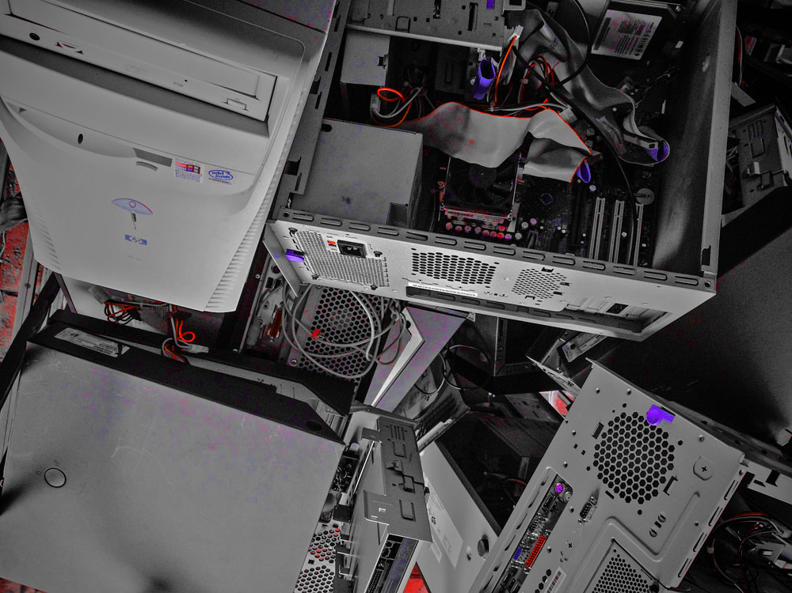
1880
1900
1910
1930
1940
1960
1970
1985
1990
2000
2010
fyysinen tila
pedagogia
rakenne
kansakoulu
peruskoulu
teknologia
fyysinen tila
PC
POSTPC
Notes:
Fyysinen tila Pedagogia Toimintakulttuuri Virtuaalinen tila/ teknologia aika
Iso luokkatila hoito, kuri, opetus kansakoulu opetuskuva
Luokka - paripulpetti peruskoulu opetusteknologia
pulpetti tasokurssit e- oppiminen
Yleisluokka-ajattelu jaksojärjestelmä oppimisaihiot
Pöytä yhtenäisperuskoulu i- oppiminen (mobiili)
Tilan uusijako Tutkiva oppiminen monitoimitalo BYOD
Akustiikka Ilmiöpohjainen oppiminen erityisopetuslaki U- oppiminen
Tilojen monikäyttöisyys Monipaikkainen oppiminen koulun eheytyminen Ekosysteemiajattelu
Didaktiikan historia SuomessaSuomen kasvatus- ja opetusopin juuret ovat Saksassa. Didaktiikka-termin esitteli alun perin saksalainen kasvatustieteilijä Wolfgang Ratke(1571-1635) ja samoin saksalainen Johann Friedrich Herbart kirjoitti opetuksen muotoa ja opetuksen sisältöä käsittelevän teoksenAllgemeine Pädagogik (1806). Oman vaikutteensa teki myös tšekkiläinen Johan Amos Comenius, joka kirjoitti teoksen Didactica magna, suomeksi Suuri opetusoppi (1657).Vuonna 1852 Helsingin yliopisto sai kasvatus- ja opetusopin professuurin. Suomessa aloitettiin opettajien koulutus 1860-luvullakansakoulunopettajaseminaareissa. Kansakoulun perustajana pidetään Uno Cygnaeusta, jonka kasvatusoppi tähtäsi kristilliseen siveellisyyteen ja joka korosti aktivoivaa ja havainnollista opetusta.[3]1880-luvulla julkaistiin ensimmäiset opetusopin kirjat. Olai Wallinin Kansakoulun yleistä kasvatus- ja opetusoppia tunsi kolme perustyötapaa (hoito, kuri, opetus) sekä kolme opetusmenetelmää (näyttävä, kertova, kyselevä). Zacharias J. Cleven Grunddrag till Skolpedagogik (Koulujen kasvatusoppi) korosti hegeliläistä pedagogiikkaa, jossa kasvatuksen päämääränä nähtiin tieteellinen, siveellinen ja korkeatasoinen ihminen. Tapakasvatus nähtiin kodin tehtävänä, yleissivistys taas koulun tehtävänä. Oppiaineista korostuivat historia ja kirjallisuus, menetelmissä taas lukeminen ja opettajan elävä sana.[3]Mikael Soininen julkaisi teokset Opetusoppi I (1901) ja Opetusoppi II (1906) ja toi niillä kouluun herbartilaisen kasvatusfilosofian, joka muualla maailmassa oli jo väistymässä. Kasvatusfilosofiassa korostui kristillis-siveellinen ihminen (joskin kristillisyyden painoarvo väheni ajan myötä) ja tavoitteena oli vahva tahto sekä luja siveellinen luonne. Pelkän tietämisen sijaan tärkeänä pidettiin harrastuneisuutta, jota erityisesti kotiseutuopetuksen, luonnontiedon sekä historian katsottiin herättävän. Kasvatuksen keinoina olivat hallinta, kasvattava opetus sekä ohjaus. Opetusmenetelmät olivat opettajakeskeisiä ja korostivat ulkoa oppimista.[3]1910-luvulla lapsikeskeinen pedagogiikka - jossa oppimisen katsottiin perustuvan tutkimiseen ja oivaltamiseen - saapui Suomeentyökouluihin, mutta uudistus jäi hajanaiseksi.[3]Ahti K. Ottelin julkaisu 1931 kirjan Kasvatusopin pääpiirteet, jossa didaktiikalle annettiin kolme tehtävää:opetuksen päämäärä (miksi)opetuksen välikappale eli opetusaines (mitä)opetuksen muoto (miten)Ottelin tunnisti myös tiedon lisääntymisestä aiheutuvan ongelman ("oppiaineiden keskinäinen tilanahtaus") ja suositteli huippukohtaperiaatetta, jonka mukaan kunkin aineen opetuksessa keskitytään tärkeimpiin asioihin, jättäen osa käsittelemättä. Hän suosi oppikirjoja, jotka säästivät oppilaat turhilta muistiinpanoilta ja pyrki yhdistämään vanhaa koulua (ahkeruus, suunnitelmallisuus, esitelmät, kertaus) sekä uutta koulua (opettaja ohjaajana, työn ilo).[3]Matti Koskeniemi julkaisi 1944 kirjan Kansakoulun opetusoppi, joka siirsi koulun käytännön Soinisen opettajakeskeisyydestä oppilaskeskeiseen didaktiikkaan. Koskenniemi huomasi, että kouluissa kaikki on kasvattavaa, ei vain oppitunnit (katso piilo-opetussuunnitelma). Hän kannatti tieteellisen oppiainejaon sijaan käytännöllisen elämän mukaista jakoa, jolloin olisi oppiaineita kuten kotiseutu, liikennelot tai kotieläinten hoito (katso ilmiöpohjaisuus). Harrastuneisuuden sijaan korostettiin lapsen tarpeista nousevaa kiinnostusta ja toimintaa. Koulutyön Koskenniemi jakoi leikkiin, juhlaan ja työhön, ja työn edelleen luokan yhteiseen työhön sekä jakaantuneeseen (esim. ryhmiin) työhön.[3]1950-luvulla kehitettiin kansakoulua, 1960-luvulla alkoi peruskoulukokeilu ja 1970-luvulla siirryttiin peruskouluihin. Peruskoulun oppiaineksessa korostettiin tiedonhankintaa, persoonallisuuden kehitystä sekä ongelmanratkaisutaitoja. Opetusmenetelmät olivat oppilaskeskeisiä, eriyttäviä sekä teknologisia (kielistudiot, piirtoheittimet). Opetusteknologia saapui kouluihin 1960- ja 1970-luvuilla, jolloin pinnalle nousi behavioristinen oppimisnäkemys, ohjelmoitu opetus sekä usko opetuskoneisiin ja oppilaiden käyttäytymisen hallintaan.[3]Erkki Lahdes julkaisi 1969 kirjan Peruskoulun opetusoppi ja vuotta myöhemmin 1970 Matti Koskeniemi ja Kaisa Hälinen kirjan Didaktiikkaa lähinnä peruskoulua varten. Lahdeksen kirjassa kasvatuksen tavoitteena oli yhteistyökykyinen, ehjä, itsenäinen ja oppimiskykyinen kulttuuri-ihminen. Koskenniemen ja Hälisen kirjassa palattiin eheyttämisen linjalle, koska katsottiin hyväksi kumuloida oppimista oppiaineittain vertikaalisesti ja toisaalta horisontaalisesti liittää opetus oppilaiden elämäntilanteeseen. Opetusmenetelmissä korostui monipuolisuus, oppilaiden virittäminen, työhön organisoituminen sekä työssä opastaminen. Kaikki kolme kirjailijaa korostivat opettajien autonomiaa ja valinnanvapautta opetusmenetelmien, välineiden ja oppisisältöjen suhteen.[3]1980-luvulla havahduttiin peruskoulun valinnaisuuden aiheuttavan merkittäviä osaamiseroja, joten peruskoulu uudistettiin nopeasti oppilaiden erilaisuuteen sopeutuvasta koulun vaatimuksiin mukauttavaksi. Tämä perustui ajan uskomuksiin, kuten kykypsykologian epäilyyn, oppimisvaikeuksien voittamiseen ja tasa-arvoon. Samaan aikaan korostuivat pehmeät arvot, vihreys, tietotekniikka ja automatiikka. Vaihtoehtokoulut alkoivat saada medianäkyvyyttä.[3]1985 otettiin käyttöön tuntikehysjärjestelmä, joka antoi kunnille ja kouluille entistä enemmän päätäntävaltaa opetuksen järjestämisestä. Vuoteen 1990 mennessä 1980-luvulla aloitettua oppilaiden mukauttamista alettiin purkaa ja koulu taas mukautui oppilaiden erilaisuuteen. Valinnaisaineet, luokattomuus ja opetuksellinen eriyttäminen olivat tässä keinoina. 1990-luvun puolivälissä nousi tasa-arvoisuus pöydälle ja koulutuspolitiikka muutti taas linjaansa kohti yhtenäistä perusopetusta.[3]Erkki Lahdes jatkoi opetusoppien julkaisua halki vuosikymmenien: Peruskoulun uusi opetusoppi 1974, Peruskoulun didaktiikka 1986 sekäPeruskoulun uusi didaktiikka 1997. Vuoden 1974 opetusopissa korostuivat ajan koulu-uudistuksen periaatteet, kova didaktiikka, kasvatusoptimismi ja tavoiteoppiminen. Perusteet löytyivät Benjamin Bloomin kouluoppimisen teoriasta sekä Stanley Clarken opettamisen teoriasta. Vuoden 1986 opetusopissa behaviorismi oli väistynyt kognitivismin ja konstruktivismin alta. Uusina asioina kirjassa mainittiin piilo-opetussuunnitelma, kehystekijät sekä aihekokonaisuudet. Vuoden 1997 opetusopissa taustalla oli konstruktivistinen oppimiskäsitys sekähumanistinen psykologia, mutta kirja julkaistiin juuri koulutuspolitiikan muuttuessa.[3]Kari Uusikylä ja Päivi Atjonen julkaisivat vuonna 2000 kirjan "Didaktiikan perusteet", jota pidetään vanhan suomalaisen didaktiikan puolustuspuheena. Kirja kritisoi oppimisen tutkimuksen ylivaltaa ja toteaa, että konstruktivismi on arvokas lisä, mutta koska se tutkii oppimista, se ei voi korvata didaktiikkaa, joka käsittelee opetusta. Kirjassa opetuksen nähdään koostuvan opettamisesta sekä oppimisesta ja uutena mallina esiteltiin opetus-opiskelu-oppimismalli.[3]

Slide 6
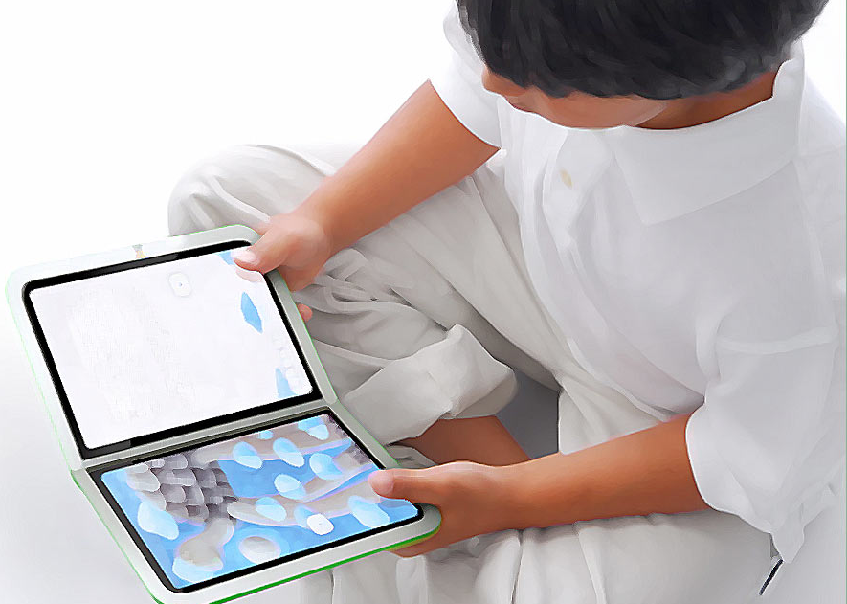
1880
1900
1910
1930
1940
1960
1970
1985
1990
2000
2010
fyysinen tila
pedagogia
rakenne
kansakoulu
peruskoulu
teknologia
fyysinen tila
PC
POSTPC
Notes:
Fyysinen tila Pedagogia Toimintakulttuuri Virtuaalinen tila/ teknologia aika
Iso luokkatila hoito, kuri, opetus kansakoulu opetuskuva
Luokka - paripulpetti peruskoulu opetusteknologia
pulpetti tasokurssit e- oppiminen
Yleisluokka-ajattelu jaksojärjestelmä oppimisaihiot
Pöytä yhtenäisperuskoulu i- oppiminen (mobiili)
Tilan uusijako Tutkiva oppiminen monitoimitalo BYOD
Akustiikka Ilmiöpohjainen oppiminen erityisopetuslaki U- oppiminen
Tilojen monikäyttöisyys Monipaikkainen oppiminen koulun eheytyminen Ekosysteemiajattelu
Didaktiikan historia SuomessaSuomen kasvatus- ja opetusopin juuret ovat Saksassa. Didaktiikka-termin esitteli alun perin saksalainen kasvatustieteilijä Wolfgang Ratke(1571-1635) ja samoin saksalainen Johann Friedrich Herbart kirjoitti opetuksen muotoa ja opetuksen sisältöä käsittelevän teoksenAllgemeine Pädagogik (1806). Oman vaikutteensa teki myös tšekkiläinen Johan Amos Comenius, joka kirjoitti teoksen Didactica magna, suomeksi Suuri opetusoppi (1657).Vuonna 1852 Helsingin yliopisto sai kasvatus- ja opetusopin professuurin. Suomessa aloitettiin opettajien koulutus 1860-luvullakansakoulunopettajaseminaareissa. Kansakoulun perustajana pidetään Uno Cygnaeusta, jonka kasvatusoppi tähtäsi kristilliseen siveellisyyteen ja joka korosti aktivoivaa ja havainnollista opetusta.[3]1880-luvulla julkaistiin ensimmäiset opetusopin kirjat. Olai Wallinin Kansakoulun yleistä kasvatus- ja opetusoppia tunsi kolme perustyötapaa (hoito, kuri, opetus) sekä kolme opetusmenetelmää (näyttävä, kertova, kyselevä). Zacharias J. Cleven Grunddrag till Skolpedagogik (Koulujen kasvatusoppi) korosti hegeliläistä pedagogiikkaa, jossa kasvatuksen päämääränä nähtiin tieteellinen, siveellinen ja korkeatasoinen ihminen. Tapakasvatus nähtiin kodin tehtävänä, yleissivistys taas koulun tehtävänä. Oppiaineista korostuivat historia ja kirjallisuus, menetelmissä taas lukeminen ja opettajan elävä sana.[3]Mikael Soininen julkaisi teokset Opetusoppi I (1901) ja Opetusoppi II (1906) ja toi niillä kouluun herbartilaisen kasvatusfilosofian, joka muualla maailmassa oli jo väistymässä. Kasvatusfilosofiassa korostui kristillis-siveellinen ihminen (joskin kristillisyyden painoarvo väheni ajan myötä) ja tavoitteena oli vahva tahto sekä luja siveellinen luonne. Pelkän tietämisen sijaan tärkeänä pidettiin harrastuneisuutta, jota erityisesti kotiseutuopetuksen, luonnontiedon sekä historian katsottiin herättävän. Kasvatuksen keinoina olivat hallinta, kasvattava opetus sekä ohjaus. Opetusmenetelmät olivat opettajakeskeisiä ja korostivat ulkoa oppimista.[3]1910-luvulla lapsikeskeinen pedagogiikka - jossa oppimisen katsottiin perustuvan tutkimiseen ja oivaltamiseen - saapui Suomeentyökouluihin, mutta uudistus jäi hajanaiseksi.[3]Ahti K. Ottelin julkaisu 1931 kirjan Kasvatusopin pääpiirteet, jossa didaktiikalle annettiin kolme tehtävää:opetuksen päämäärä (miksi)opetuksen välikappale eli opetusaines (mitä)opetuksen muoto (miten)Ottelin tunnisti myös tiedon lisääntymisestä aiheutuvan ongelman ("oppiaineiden keskinäinen tilanahtaus") ja suositteli huippukohtaperiaatetta, jonka mukaan kunkin aineen opetuksessa keskitytään tärkeimpiin asioihin, jättäen osa käsittelemättä. Hän suosi oppikirjoja, jotka säästivät oppilaat turhilta muistiinpanoilta ja pyrki yhdistämään vanhaa koulua (ahkeruus, suunnitelmallisuus, esitelmät, kertaus) sekä uutta koulua (opettaja ohjaajana, työn ilo).[3]Matti Koskeniemi julkaisi 1944 kirjan Kansakoulun opetusoppi, joka siirsi koulun käytännön Soinisen opettajakeskeisyydestä oppilaskeskeiseen didaktiikkaan. Koskenniemi huomasi, että kouluissa kaikki on kasvattavaa, ei vain oppitunnit (katso piilo-opetussuunnitelma). Hän kannatti tieteellisen oppiainejaon sijaan käytännöllisen elämän mukaista jakoa, jolloin olisi oppiaineita kuten kotiseutu, liikennelot tai kotieläinten hoito (katso ilmiöpohjaisuus). Harrastuneisuuden sijaan korostettiin lapsen tarpeista nousevaa kiinnostusta ja toimintaa. Koulutyön Koskenniemi jakoi leikkiin, juhlaan ja työhön, ja työn edelleen luokan yhteiseen työhön sekä jakaantuneeseen (esim. ryhmiin) työhön.[3]1950-luvulla kehitettiin kansakoulua, 1960-luvulla alkoi peruskoulukokeilu ja 1970-luvulla siirryttiin peruskouluihin. Peruskoulun oppiaineksessa korostettiin tiedonhankintaa, persoonallisuuden kehitystä sekä ongelmanratkaisutaitoja. Opetusmenetelmät olivat oppilaskeskeisiä, eriyttäviä sekä teknologisia (kielistudiot, piirtoheittimet). Opetusteknologia saapui kouluihin 1960- ja 1970-luvuilla, jolloin pinnalle nousi behavioristinen oppimisnäkemys, ohjelmoitu opetus sekä usko opetuskoneisiin ja oppilaiden käyttäytymisen hallintaan.[3]Erkki Lahdes julkaisi 1969 kirjan Peruskoulun opetusoppi ja vuotta myöhemmin 1970 Matti Koskeniemi ja Kaisa Hälinen kirjan Didaktiikkaa lähinnä peruskoulua varten. Lahdeksen kirjassa kasvatuksen tavoitteena oli yhteistyökykyinen, ehjä, itsenäinen ja oppimiskykyinen kulttuuri-ihminen. Koskenniemen ja Hälisen kirjassa palattiin eheyttämisen linjalle, koska katsottiin hyväksi kumuloida oppimista oppiaineittain vertikaalisesti ja toisaalta horisontaalisesti liittää opetus oppilaiden elämäntilanteeseen. Opetusmenetelmissä korostui monipuolisuus, oppilaiden virittäminen, työhön organisoituminen sekä työssä opastaminen. Kaikki kolme kirjailijaa korostivat opettajien autonomiaa ja valinnanvapautta opetusmenetelmien, välineiden ja oppisisältöjen suhteen.[3]1980-luvulla havahduttiin peruskoulun valinnaisuuden aiheuttavan merkittäviä osaamiseroja, joten peruskoulu uudistettiin nopeasti oppilaiden erilaisuuteen sopeutuvasta koulun vaatimuksiin mukauttavaksi. Tämä perustui ajan uskomuksiin, kuten kykypsykologian epäilyyn, oppimisvaikeuksien voittamiseen ja tasa-arvoon. Samaan aikaan korostuivat pehmeät arvot, vihreys, tietotekniikka ja automatiikka. Vaihtoehtokoulut alkoivat saada medianäkyvyyttä.[3]1985 otettiin käyttöön tuntikehysjärjestelmä, joka antoi kunnille ja kouluille entistä enemmän päätäntävaltaa opetuksen järjestämisestä. Vuoteen 1990 mennessä 1980-luvulla aloitettua oppilaiden mukauttamista alettiin purkaa ja koulu taas mukautui oppilaiden erilaisuuteen. Valinnaisaineet, luokattomuus ja opetuksellinen eriyttäminen olivat tässä keinoina. 1990-luvun puolivälissä nousi tasa-arvoisuus pöydälle ja koulutuspolitiikka muutti taas linjaansa kohti yhtenäistä perusopetusta.[3]Erkki Lahdes jatkoi opetusoppien julkaisua halki vuosikymmenien: Peruskoulun uusi opetusoppi 1974, Peruskoulun didaktiikka 1986 sekäPeruskoulun uusi didaktiikka 1997. Vuoden 1974 opetusopissa korostuivat ajan koulu-uudistuksen periaatteet, kova didaktiikka, kasvatusoptimismi ja tavoiteoppiminen. Perusteet löytyivät Benjamin Bloomin kouluoppimisen teoriasta sekä Stanley Clarken opettamisen teoriasta. Vuoden 1986 opetusopissa behaviorismi oli väistynyt kognitivismin ja konstruktivismin alta. Uusina asioina kirjassa mainittiin piilo-opetussuunnitelma, kehystekijät sekä aihekokonaisuudet. Vuoden 1997 opetusopissa taustalla oli konstruktivistinen oppimiskäsitys sekähumanistinen psykologia, mutta kirja julkaistiin juuri koulutuspolitiikan muuttuessa.[3]Kari Uusikylä ja Päivi Atjonen julkaisivat vuonna 2000 kirjan "Didaktiikan perusteet", jota pidetään vanhan suomalaisen didaktiikan puolustuspuheena. Kirja kritisoi oppimisen tutkimuksen ylivaltaa ja toteaa, että konstruktivismi on arvokas lisä, mutta koska se tutkii oppimista, se ei voi korvata didaktiikkaa, joka käsittelee opetusta. Kirjassa opetuksen nähdään koostuvan opettamisesta sekä oppimisesta ja uutena mallina esiteltiin opetus-opiskelu-oppimismalli.[3]

Slide 7
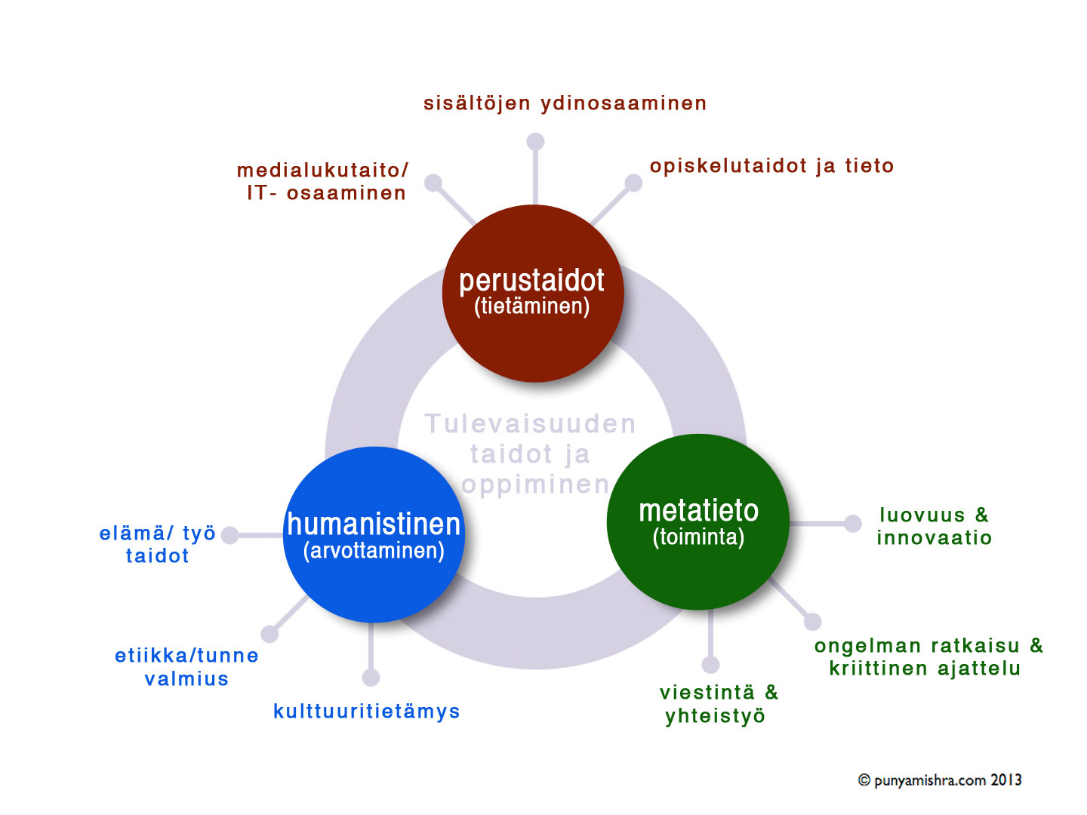

Slide 8
PTTEP Headquarters / Hassell

Slide 9
Pupa . Liam Hopkins

Slide 10
Unilever Office, Camenzind Evolution.

Slide 11
Flanders Business School Renovation / BURO II & ARCHI+I

Slide 12
1880
1900
1910
1930
1940
1960
1970
1985
1990
2000
2010
fyysinen tila
pedagogia
rakenne
kansakoulu
peruskoulu
teknologia
fyysinen tila
90%
13%
Notes:
Fyysinen tila Pedagogia Toimintakulttuuri Virtuaalinen tila/ teknologia aika
Iso luokkatila hoito, kuri, opetus kansakoulu opetuskuva
Luokka - paripulpetti peruskoulu opetusteknologia
pulpetti tasokurssit e- oppiminen
Yleisluokka-ajattelu jaksojärjestelmä oppimisaihiot
Pöytä yhtenäisperuskoulu i- oppiminen (mobiili)
Tilan uusijako Tutkiva oppiminen monitoimitalo BYOD
Akustiikka Ilmiöpohjainen oppiminen erityisopetuslaki U- oppiminen
Tilojen monikäyttöisyys Monipaikkainen oppiminen koulun eheytyminen Ekosysteemiajattelu
Didaktiikan historia SuomessaSuomen kasvatus- ja opetusopin juuret ovat Saksassa. Didaktiikka-termin esitteli alun perin saksalainen kasvatustieteilijä Wolfgang Ratke(1571-1635) ja samoin saksalainen Johann Friedrich Herbart kirjoitti opetuksen muotoa ja opetuksen sisältöä käsittelevän teoksenAllgemeine Pädagogik (1806). Oman vaikutteensa teki myös tšekkiläinen Johan Amos Comenius, joka kirjoitti teoksen Didactica magna, suomeksi Suuri opetusoppi (1657).Vuonna 1852 Helsingin yliopisto sai kasvatus- ja opetusopin professuurin. Suomessa aloitettiin opettajien koulutus 1860-luvullakansakoulunopettajaseminaareissa. Kansakoulun perustajana pidetään Uno Cygnaeusta, jonka kasvatusoppi tähtäsi kristilliseen siveellisyyteen ja joka korosti aktivoivaa ja havainnollista opetusta.[3]1880-luvulla julkaistiin ensimmäiset opetusopin kirjat. Olai Wallinin Kansakoulun yleistä kasvatus- ja opetusoppia tunsi kolme perustyötapaa (hoito, kuri, opetus) sekä kolme opetusmenetelmää (näyttävä, kertova, kyselevä). Zacharias J. Cleven Grunddrag till Skolpedagogik (Koulujen kasvatusoppi) korosti hegeliläistä pedagogiikkaa, jossa kasvatuksen päämääränä nähtiin tieteellinen, siveellinen ja korkeatasoinen ihminen. Tapakasvatus nähtiin kodin tehtävänä, yleissivistys taas koulun tehtävänä. Oppiaineista korostuivat historia ja kirjallisuus, menetelmissä taas lukeminen ja opettajan elävä sana.[3]Mikael Soininen julkaisi teokset Opetusoppi I (1901) ja Opetusoppi II (1906) ja toi niillä kouluun herbartilaisen kasvatusfilosofian, joka muualla maailmassa oli jo väistymässä. Kasvatusfilosofiassa korostui kristillis-siveellinen ihminen (joskin kristillisyyden painoarvo väheni ajan myötä) ja tavoitteena oli vahva tahto sekä luja siveellinen luonne. Pelkän tietämisen sijaan tärkeänä pidettiin harrastuneisuutta, jota erityisesti kotiseutuopetuksen, luonnontiedon sekä historian katsottiin herättävän. Kasvatuksen keinoina olivat hallinta, kasvattava opetus sekä ohjaus. Opetusmenetelmät olivat opettajakeskeisiä ja korostivat ulkoa oppimista.[3]1910-luvulla lapsikeskeinen pedagogiikka - jossa oppimisen katsottiin perustuvan tutkimiseen ja oivaltamiseen - saapui Suomeentyökouluihin, mutta uudistus jäi hajanaiseksi.[3]Ahti K. Ottelin julkaisu 1931 kirjan Kasvatusopin pääpiirteet, jossa didaktiikalle annettiin kolme tehtävää:opetuksen päämäärä (miksi)opetuksen välikappale eli opetusaines (mitä)opetuksen muoto (miten)Ottelin tunnisti myös tiedon lisääntymisestä aiheutuvan ongelman ("oppiaineiden keskinäinen tilanahtaus") ja suositteli huippukohtaperiaatetta, jonka mukaan kunkin aineen opetuksessa keskitytään tärkeimpiin asioihin, jättäen osa käsittelemättä. Hän suosi oppikirjoja, jotka säästivät oppilaat turhilta muistiinpanoilta ja pyrki yhdistämään vanhaa koulua (ahkeruus, suunnitelmallisuus, esitelmät, kertaus) sekä uutta koulua (opettaja ohjaajana, työn ilo).[3]Matti Koskeniemi julkaisi 1944 kirjan Kansakoulun opetusoppi, joka siirsi koulun käytännön Soinisen opettajakeskeisyydestä oppilaskeskeiseen didaktiikkaan. Koskenniemi huomasi, että kouluissa kaikki on kasvattavaa, ei vain oppitunnit (katso piilo-opetussuunnitelma). Hän kannatti tieteellisen oppiainejaon sijaan käytännöllisen elämän mukaista jakoa, jolloin olisi oppiaineita kuten kotiseutu, liikennelot tai kotieläinten hoito (katso ilmiöpohjaisuus). Harrastuneisuuden sijaan korostettiin lapsen tarpeista nousevaa kiinnostusta ja toimintaa. Koulutyön Koskenniemi jakoi leikkiin, juhlaan ja työhön, ja työn edelleen luokan yhteiseen työhön sekä jakaantuneeseen (esim. ryhmiin) työhön.[3]1950-luvulla kehitettiin kansakoulua, 1960-luvulla alkoi peruskoulukokeilu ja 1970-luvulla siirryttiin peruskouluihin. Peruskoulun oppiaineksessa korostettiin tiedonhankintaa, persoonallisuuden kehitystä sekä ongelmanratkaisutaitoja. Opetusmenetelmät olivat oppilaskeskeisiä, eriyttäviä sekä teknologisia (kielistudiot, piirtoheittimet). Opetusteknologia saapui kouluihin 1960- ja 1970-luvuilla, jolloin pinnalle nousi behavioristinen oppimisnäkemys, ohjelmoitu opetus sekä usko opetuskoneisiin ja oppilaiden käyttäytymisen hallintaan.[3]Erkki Lahdes julkaisi 1969 kirjan Peruskoulun opetusoppi ja vuotta myöhemmin 1970 Matti Koskeniemi ja Kaisa Hälinen kirjan Didaktiikkaa lähinnä peruskoulua varten. Lahdeksen kirjassa kasvatuksen tavoitteena oli yhteistyökykyinen, ehjä, itsenäinen ja oppimiskykyinen kulttuuri-ihminen. Koskenniemen ja Hälisen kirjassa palattiin eheyttämisen linjalle, koska katsottiin hyväksi kumuloida oppimista oppiaineittain vertikaalisesti ja toisaalta horisontaalisesti liittää opetus oppilaiden elämäntilanteeseen. Opetusmenetelmissä korostui monipuolisuus, oppilaiden virittäminen, työhön organisoituminen sekä työssä opastaminen. Kaikki kolme kirjailijaa korostivat opettajien autonomiaa ja valinnanvapautta opetusmenetelmien, välineiden ja oppisisältöjen suhteen.[3]1980-luvulla havahduttiin peruskoulun valinnaisuuden aiheuttavan merkittäviä osaamiseroja, joten peruskoulu uudistettiin nopeasti oppilaiden erilaisuuteen sopeutuvasta koulun vaatimuksiin mukauttavaksi. Tämä perustui ajan uskomuksiin, kuten kykypsykologian epäilyyn, oppimisvaikeuksien voittamiseen ja tasa-arvoon. Samaan aikaan korostuivat pehmeät arvot, vihreys, tietotekniikka ja automatiikka. Vaihtoehtokoulut alkoivat saada medianäkyvyyttä.[3]1985 otettiin käyttöön tuntikehysjärjestelmä, joka antoi kunnille ja kouluille entistä enemmän päätäntävaltaa opetuksen järjestämisestä. Vuoteen 1990 mennessä 1980-luvulla aloitettua oppilaiden mukauttamista alettiin purkaa ja koulu taas mukautui oppilaiden erilaisuuteen. Valinnaisaineet, luokattomuus ja opetuksellinen eriyttäminen olivat tässä keinoina. 1990-luvun puolivälissä nousi tasa-arvoisuus pöydälle ja koulutuspolitiikka muutti taas linjaansa kohti yhtenäistä perusopetusta.[3]Erkki Lahdes jatkoi opetusoppien julkaisua halki vuosikymmenien: Peruskoulun uusi opetusoppi 1974, Peruskoulun didaktiikka 1986 sekäPeruskoulun uusi didaktiikka 1997. Vuoden 1974 opetusopissa korostuivat ajan koulu-uudistuksen periaatteet, kova didaktiikka, kasvatusoptimismi ja tavoiteoppiminen. Perusteet löytyivät Benjamin Bloomin kouluoppimisen teoriasta sekä Stanley Clarken opettamisen teoriasta. Vuoden 1986 opetusopissa behaviorismi oli väistynyt kognitivismin ja konstruktivismin alta. Uusina asioina kirjassa mainittiin piilo-opetussuunnitelma, kehystekijät sekä aihekokonaisuudet. Vuoden 1997 opetusopissa taustalla oli konstruktivistinen oppimiskäsitys sekähumanistinen psykologia, mutta kirja julkaistiin juuri koulutuspolitiikan muuttuessa.[3]Kari Uusikylä ja Päivi Atjonen julkaisivat vuonna 2000 kirjan "Didaktiikan perusteet", jota pidetään vanhan suomalaisen didaktiikan puolustuspuheena. Kirja kritisoi oppimisen tutkimuksen ylivaltaa ja toteaa, että konstruktivismi on arvokas lisä, mutta koska se tutkii oppimista, se ei voi korvata didaktiikkaa, joka käsittelee opetusta. Kirjassa opetuksen nähdään koostuvan opettamisesta sekä oppimisesta ja uutena mallina esiteltiin opetus-opiskelu-oppimismalli.[3]

Slide 13
Tilasuunnittelussa huomioitavaa
+
yhteistyö
+
keskittyminen
www.ttl.fi/toti
www.rosanbosch.com
Notes:
Tuolirivi
• 1,4 – 1.67 neliömetriä
• Istumiselle – ei niinkään muistiinpanojen tekemiselle
Pöytärivit
• 1,9 – 2,8 neliömetriä
• Muistiinpanoillekin ja työskentelylle – perinteinen
Luokkahuone
Joustava ryhmittely
• 2,3 – 3,2 neliömetriä
• Helppo muuttaa, monikäyttöisyys
Harrison, A, (2006) Working to Learn, Learning to Work: Design in
Educational Transformation. DEGW Fourth Annual Founders' Lecture
London: Royal College of Physicians
Our five Learning Spaces The Cave – a space for private concentration. Here you can concentrate and enter an introspective process of communication with yourself.
The Lab – fun with experimentation and practical work. Here you can discover and explore colours, shapes and materials at different workshops and our lab trolleys make our lab flexible.
The Camp Fire – group process. The group is one of our most important learning situations because learning is a social process. We need spaces for large as well as small groups. The groups don’t have to be in a closed off area but should be a space where the group can focus.
The Watering Hole – a place for encounters and impulses. A lively space full of activity where you can drop in for a while and then move on.
The Showoff – where you can show off your progress and discoveries. A stage, a presentation, a drawing on the wall, a film or a blog – all ways of showing off your work. New world creates new needs
http://www.rosanbosch.com/en/project/vittra-school

Slide 14
Avoid Conversation Table, Michael Beit

Slide 15
Avoid Conversation Table, Michael Beit

Slide 16
fyysinen
sosiaalinen
OPPIMISYMPÄRISTÖ
virtuaalinen
psyykkinen
Notes:
6.Oppimaisemakäsite

Slide 17
OPPIMISYMPÄRISTÖ
OPPIMISYMPÄRISTÖ
OPPIMISYMPÄRISTÖ
OPPIMISYMPÄRISTÖ
OPPIMISYMPÄRISTÖ
OPPIMISYMPÄRISTÖ
OPPIMISYMPÄRISTÖ
OPPIMISYMPÄRISTÖ
OPPIMISYMPÄRISTÖ
Oppimisympäristöjen kokonaisuus muodostaa osan oppilasta ympäröivästä oppimaisemasta.
OPPIMISYMPÄRISTÖ
OPPIMISYMPÄRISTÖ
OPPIMISYMPÄRISTÖ
OPPIMISYMPÄRISTÖ
OPPIMISYMPÄRISTÖ
OPPIMISYMPÄRISTÖ
OPPIMISYMPÄRISTÖ
OPPIMISYMPÄRISTÖ
OPPIMISYMPÄRISTÖ
Notes:
7.Tarve (pedagogi, insinööri, arkkitehti) , tehtäväalueet

Slide 18
Oppimisympäristöjen kokonaisuus muodostaa osan oppilasta ympäröivästä oppimaisemasta.
Notes:
7.Tarve (pedagogi, insinööri, arkkitehti) , tehtäväalueet

Slide 26
Pedagogisesti kestävä koulurakentaminen
toimintakulttuuri – tilojen on mahdollistettava toimintakulttuurin toteutuminen ja kehittyminen
muuntojoustavuus pedagogisessa mielessä – tilan on sovelluttava eri työskentelymenetelmiin
työpaikka – tilan on oltava aktivoiva sekä opettajan että oppilaan kannalta tarkasteltuna
laatu – koulun / monitoimitalon käyttöasteen nostaminen vaikuttaa materiaalivalintoihin
ekologisuus – muuntojoustavuus rakennusteknisessä mielessä
Notes:
Tuolirivi
• 1,4 – 1.67 neliömetriä
• Istumiselle – ei niinkään muistiinpanojen tekemiselle
Pöytärivit
• 1,9 – 2,8 neliömetriä
• Muistiinpanoillekin ja työskentelylle – perinteinen
Luokkahuone
Joustava ryhmittely
• 2,3 – 3,2 neliömetriä
• Helppo muuttaa, monikäyttöisyys
Harrison, A, (2006) Working to Learn, Learning to Work: Design in
Educational Transformation. DEGW Fourth Annual Founders' Lecture
London: Royal College of Physicians

Slide 27
Oppimisympäristöjen kokonaisuudessa huomioitava
koulu
eheys
ekologisuus
ryhmä
oppija
opettaja
yhteisö
esteettisyys
ergonomisuus

Slide 28
oppimisympäristöjen kokonaisuuden hyödyntäminen
oppimaisema
eheys
ekologisuus
yhteisö
ryhmä
koulu
opettaja
oppija
ergonomisuus
esteettisyys

